Slide 1

ETIKA KEPERAWATAN
Oleh :
Taukhit,.S.Kep.,Ns,.M.Kep.

Slide 2
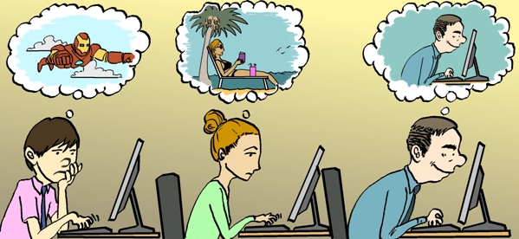
Mindful → sadar, perhatian SBG MHS
Fokus Kuliah

Slide 3
Manfaatkan Kesempatan Kuliah!! Banyak yang ingin kuliah tidak bisa-tidak memiliki kesempatan

Slide 4
Bagaimana Supaya Tetap Semangat Kuliah?

Slide 5
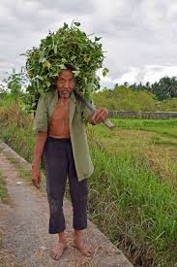
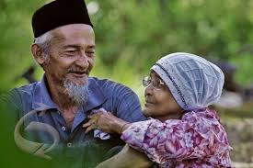
1. Lihat Orang Tua Kita/Orang yg berjasa untuk kuliah kita #yg sudah berjuang untuk kita

Slide 6
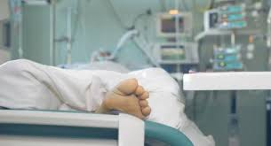
2. Lihat Pasien yang membutukan bantuan kita#Jika kalian sudah selesai kuliah

Slide 7

Keperawatan merupakan salah satu profesi yang bergerak pada bidang kesejahteraan manusia yaitu dengan memberikan bantuan kepada individu yang sehat maupun yang sakit untuk dapat menjalankan fungsi hidup sehari-hari.
Etika adalah peraturan atau norma yang dapat digunakan sebagai acuan bagi perlakuan seseorang yang berkaitan dengan tindakan yang baik dan buruk yang dilakukan seseorang dan merupakan suatu kewajiban dan tanggungjawab

Slide 8
Etika
Etika berasal dari bahasa Yunani yaitu “ETHOS” menurut Araskar David (1978) berarti“kebiasaan”, “model perilaku”atau “standar” yang diharapkan dan kriteria tertentu untuk suatu tindakan.
Menurut Ismani (2001), Etika adalah : Ilmu tentang kesusilaan yang menentukan bagaimana sepatutnya manusia hidup didalam masyarakat yang menyangkut aturan – aturan dan prinsip – prinsip yang menentukan tingkah laku yang benar yaitu baik dan buruk serta kewajiban dan tanggung jawab.

Slide 9
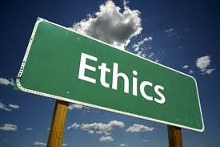
ETIKA
MENGATUR
HUBUNGAN
ANTARA PERAWAT
DAN PASIEN
PROFESI KEPERAWATAN
MEMILIKI KONTRAK
SOSIAL DENGAN
MASYARAKAT
KEPERAWATAN

Slide 10


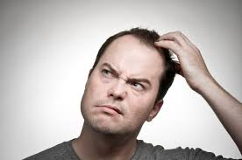
Etika Keperawatan
Etika keperawatan adalah norma-norma yang dianut perawat dalam bertingkah laku dengan pasien, keluarga, kolega, atau tenaga kesehatan lainnya di suatu pelayanan keperawatan yang bersifat profesional.
Perilaku etik akan dibentuk oleh nilai-nilai dari pasien, perawat dan interaksi sosial dalam lingkungan.

Slide 11


adalah sikap etis yang wajib dimiliki oleh seluruh perawat sebagai bagian dari integritas selama bertugas menjalankan profesi perawat dengan menerapkan norma-norma keperawatan dalam kehidupan bermasyarakat.

Slide 12
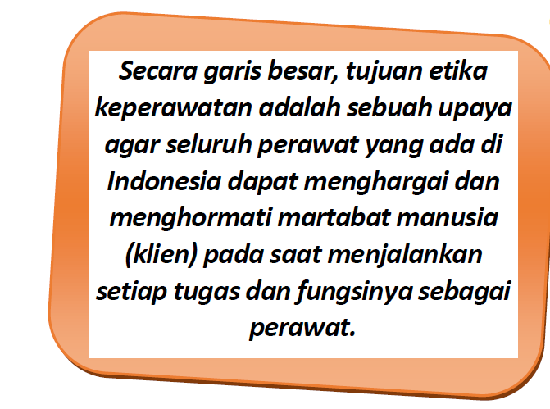

Slide 13
Pertanyaan yg bisa muncul??Kalian akan bagaimana?
Bagaimana jika pasien menolak tindakan padahal itu sangat dibutuhkan utk keselamatan pasien?
Apakah boleh membeda-bedakan pasien umum dan dengan jaminan kesehatan?
Apakah boleh mengiyakan permintaan pasien yang ingin minta disuntik mati?
Apakah harus menolong pasien di UGD yg diketahui kecelakaan karena mabuk-mabukan saat berkendara?

Slide 14
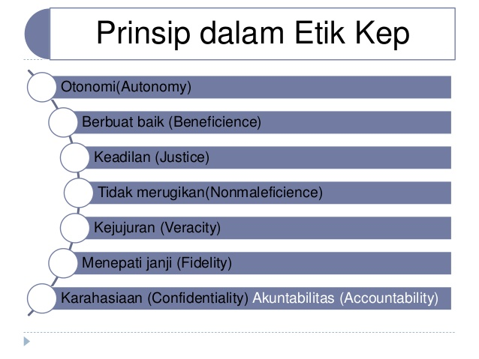

Slide 15
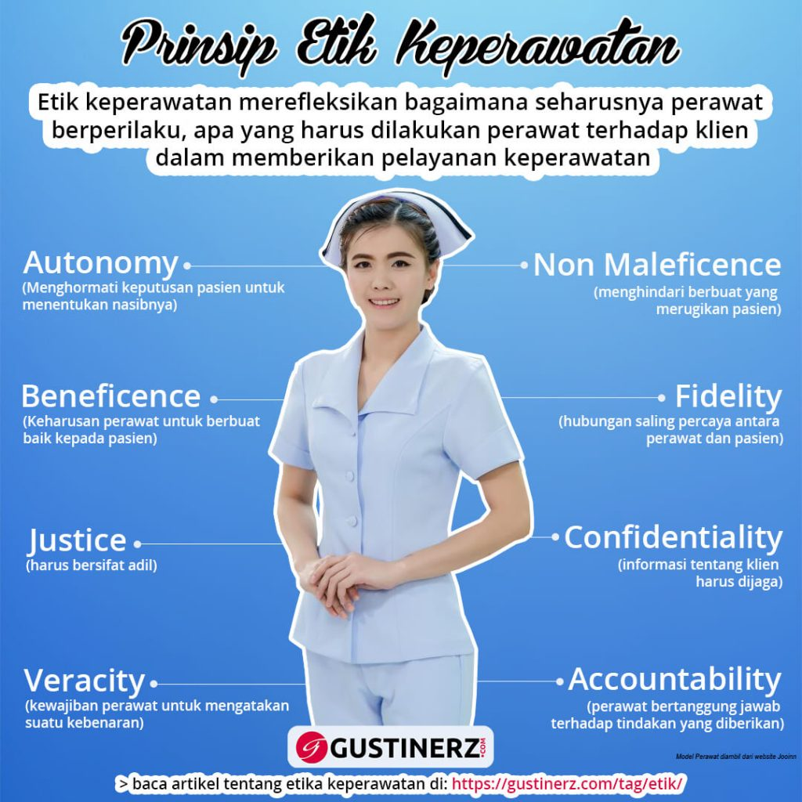

Slide 16
Prinsip Otonomi (Autonomy)
Prinsip ini menjelaskan bahwa klien diberi kebebasan untuk menentukan sendiri atau mengatur diri sendiri sesuai dengan hakikat manusia yang mempunyai harga diri dan martabat.
Contoh kasusnya adalah: Klien berhak menolak tindakan invasif yang dilakukan oleh perawat. Perawat tidak boleh memaksakan kehendak untuk melakukannya atas pertimbangan bahwa klien memiliki hak otonomi dan otoritas bagi dirinya. Perawat berkewajiban untuk memberikan penjelasan yang sejelas-sejelasnya bagi klien dalam berbagai rencana tindakan dari segi manfaat tindakan, urgensi dsb sehingga diharapkan klien dapat mengambil keputusan bagi dirinya setelah mempertimbangkan atas dasar kesadaran dan pemahaman.

Slide 17
Prinsip Kebaikan (Beneficience)
Prinsip ini menjelaskan bahwa perawat melakukan yang terbaik bagi klien, tidak merugikan klien, dan mencegah bahaya bagi klien.
Kasus yang berhubungan dengan hal ini seperti klien yang mengalami kelemahan fisik secara umum tidak boleh dipaksakan untuk berjalan ke ruang pemeriksaan. Sebaiknya klien didorong menggunakan kursi roda.

Slide 18
Prinsip Keadilan (Justice)
Prinsip ini menjelaskan bahwa perawat berlaku adil pada setiap klien sesuai dengan kebutuhannya.
Misalnya pada saat perawat dihadapkan pada pasien total care, maka perawat harus memandikan dengan prosedur yang sama tanpa membeda-bedakan klien. Tetapi ketika pasien tersebut sudah mampu mandi sendiri maka perawat tidak perlu memandikannya lagi.

Slide 19
Prinsip Kejujuran (Veracity)
Prinsip ini menekankan bahwa perawat harus mengatakan yang sebenarnya dan tidak membohongi klien. Kebenaran merupakan dasar dalam membina hubungan saling percaya.
Kasus yang berhubungan dengan prinsip ini seperti klien yang menderitaHIV/AIDS menanyakan tentang diagnosa penyakitnya. Perawat perlu memberitahukan apa adanya meskipun perawat tetap mempertimbangkan kondisi kesiapan mental klien untuk diberitahukan diagnosanya.

Slide 20
Prinsip Kesetiaan (Fidelity)
Prinsip ini menekankan pada kesetiaan perawat pada komitmennya, menepati janji, menyimpan rahasia, caring terhadap klien/keluarga.
Kasus yang sering dihadapi misalnya perawat telah menyepakati bersama klien untuk memberikan edukasi tentang manajemen nyeri maka perawat harus memenuhinya.

Slide 21
Prinsip Non maleficience
Prinsip ini menekankan perawat dalam menjalankan tugas tidak boleh melakukan tindakan yang dapat merugikan pasien.
Sebagai contoh perawat dalam melakukan tindakan asuhan keperawatan harus sesuai dengan SOP dan tidak menimbulkan malpraktik

Slide 22
Prinsip kerahasiaan (Confidentiality)
Prinsip ini menekankan perawat harus menjaga kerahasiaan data-data perawatan pasien selama di rumah sakit dan hanya menggunakan sesuai dengan ketentuan perundangan.
Sebagai contoh perawat menolak jika ada pengunjung yang ingin melihat rekam medis pasien.

Slide 23
Prinsip Bertanggung Jawab (Acountability)
Prinsip ini menekankan perawat harus bertanggung jawab didalam menjalankan asuhan keperawatan kepada klien.
Sebagai contoh, perawat dalam menjalankan proses asuhan keperawatan kepada pasien sejak masuk sampai pulang harus dapat dipertanggung jawabkan.

Slide 24
“Dalam menjalankann prinsip-prinsip etik tersebut, seorang perawat tidak cukup hanya dilandasi niatan ingin berbuat baik saja, akan tetapi faktor yang sangat penting adalah perawat harus kompeten”

Slide 25
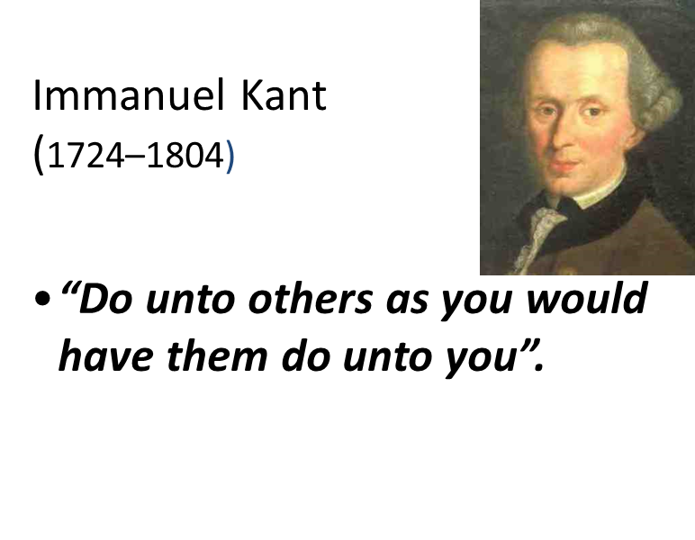

Slide 26
SELAMAT BELAJAR

